Slide 1
“SISTEMA RECOMENDADOR PARA LA ASIGNACIÓN DE RECURSOS FÍSICOS EN UNA INSTITUCIÓN DE EDUCACIÓN SUPERIOR, APLICANDO TÉCNICAS DE MINERÍA DE DATOS Y ALGORITMOS DE BÚSQUEDA”
AUTORA: ING. MARÍA ALEXANDRA TAPIA MENDIETA DIRECTORA: Sonia E. Cárdenas Delgado, Ph.D.
Sangolquí, 2019

Slide 2
Agenda
Planteamiento del Problema
Fundamento Teórico
Objetivos
Minería de Datos
Desarrollo
Pruebas y Resultados
Conclusiones y Recomendaciones

Slide 3
Planteamiento del Problema
Falta de optimización y aprovechamiento de los recursos físicos para el cumplimiento de los procesos académicos.
No se dispone de información sobre la disponibilidad de las aulas que permitan satisfacer ciertas necesidades institucionales.
No se dispone de una administración centralizada de todos los recursos físicos que dispone la IES, que permita solventar la asignación de aulas acorde a los horarios establecidos .
No poseen estudios que determinen el uso eficiente de sus recursos físicos y una herramienta que permita realizar una asignación óptima de los mismos.
Notes:
Desafíos funcionales que enfrentan la IES es la planificación y disribucion de los Recursos.
Existen varios trabajos propuestos para optimizar el uso y asignacion de recursos disponibles
Las Ies se esfuerzan por ejecutr gestión planificada y acorde a las necesidades de sus actores.
Siendo una de las actividades mas difíciles la asignacion de recusos físicos.

Slide 4
Agenda
Planteamiento del Problema
Fundamento Teórico
Objetivos
Minería de Datos
Desarrollo
Pruebas y Resultados
Conclusiones y Recomendaciones

Slide 5
Fundamento Teórico
Técnicas de Búsqueda
Heurísticas
Meta heurísticas
Metodología de Desarrollo
Prototipado Rápido.
Minería de Datos
Técnicas
Herramientas
Fundamento Legal
Leyes Reglamentos

Slide 6
Agenda
Planteamiento del Problema
Fundamento Teórico
Objetivos
Minería de Datos
Desarrollo
Pruebas y Resultados
Conclusiones y Recomendaciones

Slide 7
Objetivos
Objetivo General
Desarrollar el prototipo de un sistema recomendador mediante la aplicación de herramientas de minería de datos y técnicas de búsqueda para la asignación de los recursos físicos académicos (aulas) de una institución de educación superior del Ecuador.

Slide 8
Objetivos
Objetivos Específicos
OE1: Realizar una revisión literaria, para determinar las herramientas y técnicas aplicadas tanto en el desarrollo de Sistemas Recomendadores como en la automatización de la asignación de recursos físicos (aulas).
OE2: Recopilar y analizar la información histórica de la IES del caso de estudio mediante la identificación de parámetros que permitan la automatización de la asignación de recursos físicos (aulas), aplicando técnicas de minería de datos.

Slide 9
Objetivos
Objetivos Específicos
OE3: Diseñar y desarrollar el prototipo de un sistema recomendador para la asignación de recursos físicos (aulas), aplicando una metodología para desarrollo de sistemas y algoritmos de búsqueda.
OE4: Realizar la validación y pruebas del prototipo aplicadas a las asignaturas pertenecientes a dos departamentos, para comprobar si los resultados obtenidos alcanzan soluciones óptimas respecto a las asignaciones realizadas en forma manual.

Slide 10
Agenda
Planteamiento del Problema
Fundamento Teórico
Objetivos
Minería de Datos
Desarrollo
Pruebas y Resultados
Conclusiones y Recomendaciones

Slide 11
Minería de Datos
Evaluación y Presentación
Minería de Datos
Transformación
Selección
Integración
Conocimiento
Limpieza
Patrones
Recolección
Datos
transformados
DATOS
Datos
Pre- procesados
Datos Objetivo
Notes:
La MD consiste en extraer conocimiento, descubrimiento de patrones a partir del análisis de datos y sus relaciones aplicando un secuencia ordenada de pasos

Slide 12
Minería de Datos
Recolección de Datos
Coordinación con la unidad administrativa de la IES para obtener la información necesaria para el estudio.
Se recibieron archivos de cuatro periodos académicos con información acerca de:
Aulas: Matriz con la información de ubicación, aula, capacidad y tipo.
Académica: Matrices con la información del Departamento, asignatura, NRC, Numero de estudiantes matriculados, aula asignada y horario,
Los archivos obtenidos contienen un total de 16398 registros.

Slide 13
Minería de Datos
Recolección de Datos
Período Académico
Número Departamentos | 10
Número Asignaturas | 647
Número Aulas | 183
Número de Franjas Horarias | 79
Número de Alumnos Matriculados | 6557

Slide 14
Minería de Datos
Limpieza de Datos
Se ejecutaron los procesos de limpieza y preparación de datos; como remplazo de caracteres especiales, eliminación de datos nulos o vacíos, estandarización de tipo de datos, etc.
Notes:
consiste en remover ruido e inconsistencias de la data.

Slide 15
Minería de Datos
Integración de Datos
Se procede a combinar las múltiples fuentes de datos obteniendo una única matriz que contiene los campos necesarios para el análisis de este caso de estudio.

Slide 16
Minería de Datos
Selección de Datos
Periodo Académico
Departamento
Asignatura
Grupos de Estudiantes (NRC)
Docente
Aula
Franja horaria
Número de Estudiantes
Notes:
recuperar los datos más relevantes e interesantes para el análisis.

Slide 17
Minería de Datos
Transformación de Datos
Se realizó las operaciones necesarias para obtener nuevas variables:
Horarios
Número de Puestos libres
Nivel de Utilización
Notes:
los datos se consolidan apropiadamente, se reducen si es necesario sin afectar a su integridad, y se realizan las operaciones necesarias

Slide 18
Minería de Datos
Aplicación de Técnicas
Mediante técnicas descriptivas de análisis exploratorio ha sido realizado el análisis estadístico e interpretación de datos.
Notes:
importante proceso donde se aplican los métodos inteligentes para extraer los patrones de la data.

Slide 19
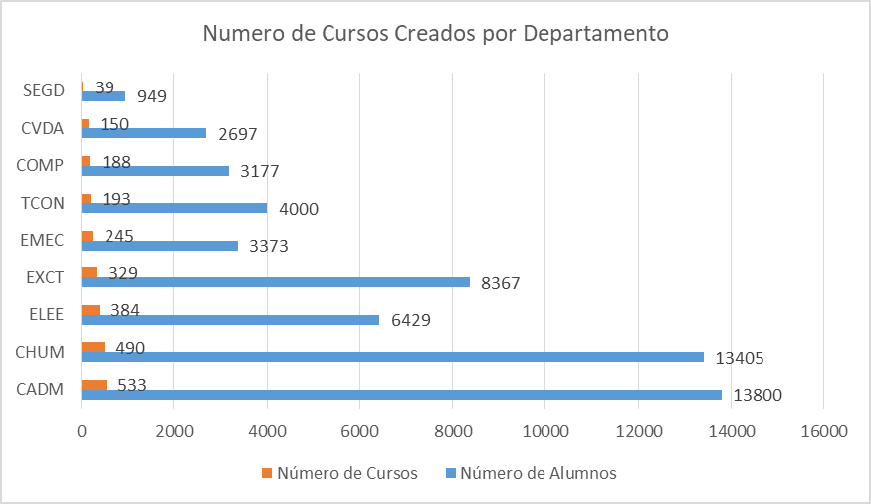
Minería de Datos
Patrones
Número real de cursos (NRC's) creados y alumnos registrados por departamento
Notes:
obtenemos que la mayor población estudiantil se encuentra en los departamentos de Ciencias Administrativas, Ciencias Humanas y Ciencias Exactas

Slide 20
Minería de Datos
Patrones
Promedio de uso de aulas por bloque
Notes:
Esta identifica el número de aulas utilizada por bloque de cada departamento; así por ejemplo el Departamento de Ciencias Humanas ocupó 6 de los 7 bloques con un número promedio de uso de 60 aulas por bloque; seguido del departamento de Ciencias Administrativas con un uso de 4 de los 7 bloques en el que ocupó un promedio de 40 aulas.

Slide 21
Número de alumnos vs. capacidad del aula
Minería de Datos
Patrones
Notes:
Se establece la relación entre la capacidad de aulas asignada frente al número de estudiantes registrados en los cursos creados para las asignaturas

Slide 22
Minería de Datos
Patrones
Análisis de la capacidad vs utilización
Notes:
El 85% de aulas se encuentra subutilizado; de un total de 24000 puestos aproximadamente; 19033 se encuentra subutilizados.

Slide 23
Niveles de asignación de aulas por departamento
Minería de Datos
Patrones

Slide 24
Minería de Datos
Patrones
Notes:
Se realizo el calculo del numero de aulas sobre los resultados del criterio de tukey y se determino que el 45% de aulas analizadas muestran este comportamiento en el numero de estudiantes que ocupan en los horarios analizados,

Slide 25
Minería de Datos
Evaluación
El análisis realizado permitió identificar la subutilización de la capacidad de las aulas desde tres perspectivas: A nivel de Horarios, Departamentos y Ubicación física de las aulas.
El proceso actual que realiza la IES para la asignación de aulas no aplica criterios técnicos.
El registro de horarios y aulas es manual
Mantiene un alto número de puestos subutilizados.
La Asignación de las aulas se realiza sin verificación de capacidad de puestos respecto del número de estudiantes matriculados en cada NRC.

Slide 26
Minería de Datos
Presentación del Conocimiento
Definición de variables que permitan realizar una asignación óptima:
Estudiantes matriculados en NRC: debe tener un número mínimo de 14 estudiantes y máxima de 34.
Aulas registradas en el sistema de acuerdo a un inventario real (tipo y capacidad).
Notes:
En base a los resultados obtenidos y patrones encontrados, se propone como solución:

Slide 27
Minería de Datos
Presentación del Conocimiento
Franjas horarias: es una de las variables más importantes, aquí se propone que las franjas horarias sean de una hora (60 minutos), que se distribuyan dentro del horario de funcionamiento de la IES.
Docentes: Para la asignación efectiva de aulas a los grupos de estudiantes, NRC´s, deben tener asignado el docente que les corresponde.

Slide 28
Minería de Datos
Presentación del Conocimiento
Definir las condiciones que deben cumplir las variables detalladas:
Para conocer los grupos que deben abrirse por cada materia, se deben realizar análisis estadísticos que permitan hacer una proyección en base al número de alumnos aprobado y reprobados del periodo académico.
Un NRC Puede dictarse en cualquier aula mientras cumpla los requisitos necesarios, tales como la capacidad y el tipo de aula.
El docente no dicte clase a otro grupo en ese horario
Notes:
• En un aula solo puede haber un grupo a la vez
• Un NRC solo se puede programar en un aula del tipo adecuado y cuya capacidad sea del número que requiere el NRC.
• El docente no dicte clase a otro grupo en ese horario
• En el aula no haya más grupos programados a esa hora
• Existan suficientes estudiantes que puedan tomar la materia en ese horario
• El uso de aula sea lo más óptimo posible
• La capacidad del aula permita acoger al grupo asignado
• El aula sea del tipo requerido para el NRC asignado.
• Para cada día de la semana el horario de clase disponible entre las 07:00 y 21:00 se dividirá en 14 franjas de una hora cada uno; así para cada día de la semana se determina un número de hora requerida para el uso de las aulas y cuya capacidad se optimiza asignando la misma aula en todos los días de la semana.

Slide 29
Minería de Datos
Presentación del Conocimiento
Definir las condiciones que deben cumplir las variables detalladas:
• En el aula no haya más grupos programados a esa hora.
• La capacidad del aula permita acoger al grupo asignado
• El aula sea del tipo requerido para el NRC asignado.
• Para cada día de la semana el horario de clase disponible entre las 07:00 y 21:00 se dividirá en 14 franjas de una hora cada uno.

Slide 30
Minería de Datos
Presentación del Conocimiento
Una vez definidas las reglas que deben cumplir las variables identificadas se propone el desarrollo del prototipo del sistema recomendador, el cual contiene la programación del algoritmo genético para la asignación automática de aulas que garantice la optimización de tiempo y recursos.

Slide 31
Agenda
Planteamiento del Problema
Fundamento Teórico
Objetivos
Minería de Datos
Desarrollo
Pruebas y Resultados
Conclusiones y Recomendaciones

Slide 32
Desarrollo del Prototipo
Esquema
Entradas
Planificación por Departamentos que contenga:
NRC's
Proceso
Asignación de Aula mediante la ejecución del Algoritmo Genético
Resultado
Recomendación de aulas asignadas a los NRC’s.
Aulas
Horarios
Docente
Materia

Slide 33
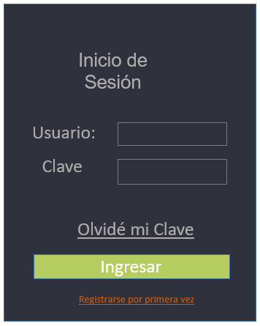
Desarrollo del Prototipo
Interfaces
Interfaz Acceso al Prototipo

Slide 34
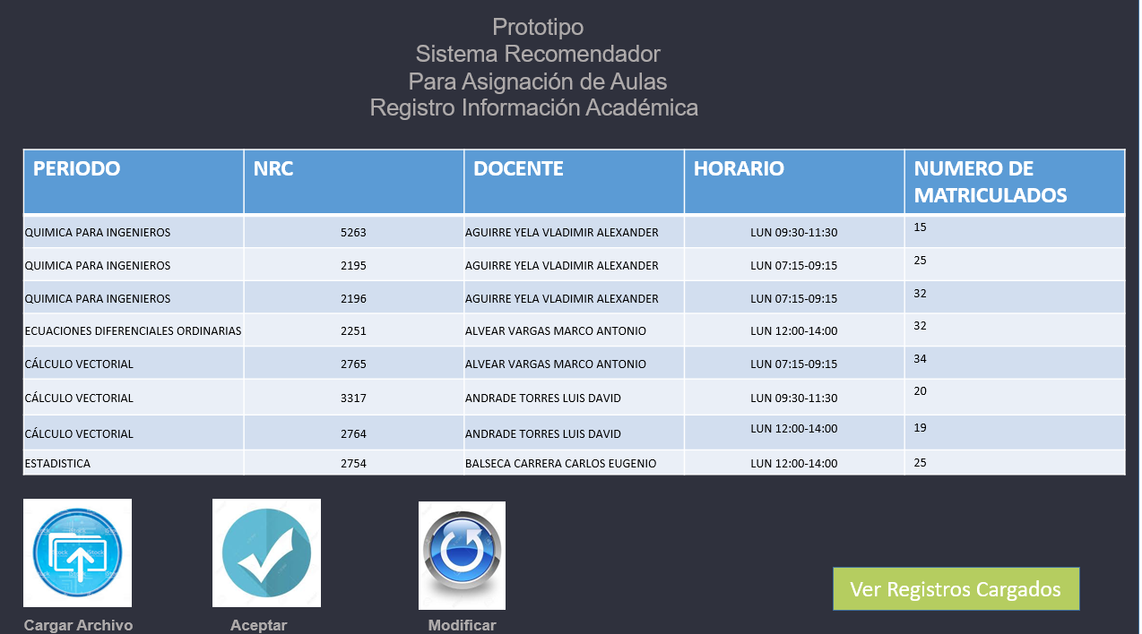
Desarrollo del Prototipo
Interfaces
Interfaz Registro Información Académica

Slide 35
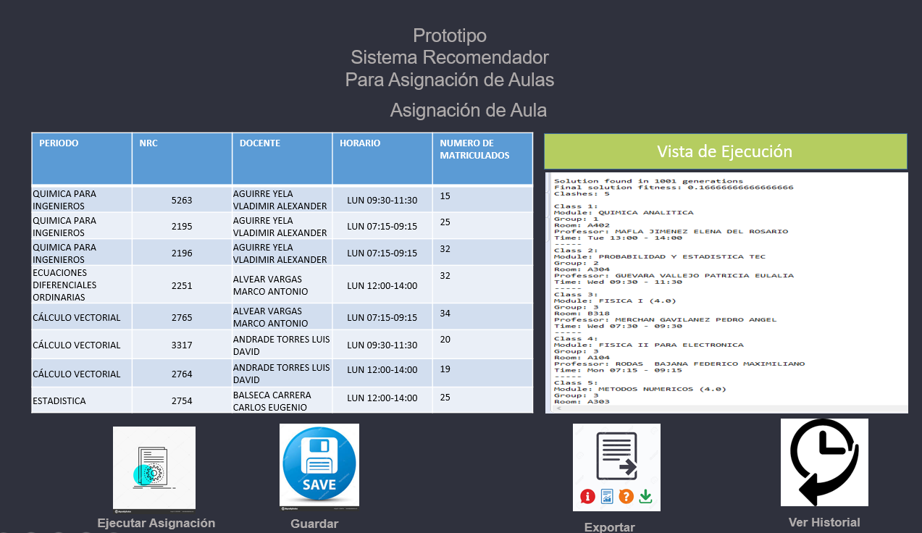
Desarrollo del Prototipo
Interfaces
Interfaz Asignación de Aula

Slide 36
Agenda
Planteamiento del Problema
Fundamento Teórico
Objetivos
Minería de Datos
Desarrollo
Pruebas y Resultados
Conclusiones y Recomendaciones

Slide 37
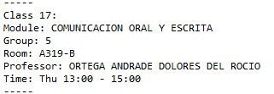
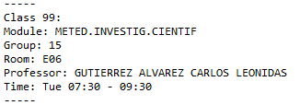
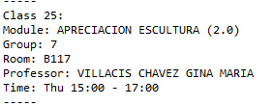
Pruebas y Resultados
Pruebas de Asignación de Aulas
Comunicación Oral y Escrita
Metodología de la Investigación Científica
Apreciación de la Escultura

Slide 38
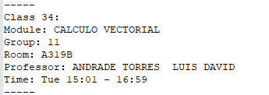
Pruebas y Resultados
Pruebas de Asignación de Aulas
Algebra Lineal
Cálculo Vectorial
Química

Slide 39
Pruebas y Resultados
Validación de Resultados
Asignatura | Matriculados | Asignación Manual |  | Asignación Prototipo
 |  | Capacidad Aula Asignada | Puestos Subutilizados | Capacidad Aula Asignada | Puestos Subutilizados
Comunicación oral y escrita | 16 | 34 | 18 | 17 | 1
Metodología de la investigación científica | 25 | 34 | 9 | 25 | 0
Apreciación escultura | 18 | 34 | 16 | 22 | 4
Algebra lineal | 22 | 22 | 0 | 22 | 0
Cálculo Vectorial | 19 | 34 | 15 | 20 | 1
Química | 20 | 34 | 14 | 22 | 2

Slide 40
Pruebas y Resultados
Validación de Resultados
Asignaturas | 200
NRC’s | 500
Franja Horaria | 14
Optimización Puestos | 30%
La automatización de la asignación del aula mediante la aplicación del prototipo permitió disminuir el número de puestos subutilizados o vacíos en cada aula mejorando el aprovechamiento de la capacidad del espacio físico que posee la IES.

Slide 41
Agenda
Planteamiento del Problema
Fundamento Teórico
Objetivos
Minería de Datos
Desarrollo
Pruebas y Resultados
Conclusiones y Recomendaciones

Slide 42
Conclusiones
Se ha realizado una revisión literaria acerca de las técnicas y herramientas de la Minería de Datos, también se han estudiado diferentes algoritmos aplicados a la asignación de recursos físicos (aulas), y metodologías para desarrollar prototipos.
Se ha logrado un aprendizaje significativo de técnicas y herramientas de Minería de Datos, métodos estadísticos para el análisis de los datos, y el funcionamiento de los algoritmos de búsquedas heurísticas y meta-heurísticas.

Slide 43
Conclusiones
Ha sido recopilada y analizada la información disponible e histórica de la IES, y mediante la aplicación de técnicas de minería de datos y análisis estadístico se han identificado patrones, variables y reglas.
Se ha diseñado el prototipo de un sistema recomendador, para su desarrollo se aplicó la metodología del prototipado rápido y se implementó un algoritmo meta heurístico (genético) para la asignación de aulas.

Slide 44
Conclusiones
Se ha llevado a cabo el proceso de pruebas y validación del prototipo. La muestra seleccionada para la ejecución de las pruebas fue de 200 asignaturas pertenecientes a dos departamentos de la IES (Ciencias Humanas y Ciencias Exactas), esto debido a que era necesario dividir la muestra de datos para realizar el entrenamiento y test.
Se han propuesto mejoras al proceso de asignación de aulas mediante la definición de parámetros y aplicación de restricciones, tales como la capacidad disponible de puestos, tipos y ubicación de aula; número de matriculados en cada NRC, franjas horarias definidas para todas las carreras de forma unificada.

Slide 45
Recomendaciones
Implementar el prototipo e integrarlo al sistema de gestión académica para apoyar la asignación de aulas, laboratorios y auditorios de la institución como propuesta de mejora y apoyo a la toma de decisiones en la gestión de recursos físicos (aulas).
Plantear el seguimiento de evaluación y pruebas al prototipo para que el algoritmo genético vaya evolucionando y generando mejores asignaciones para que a largo plazo sea un sistema totalmente independiente.
Aplicar otras técnicas usadas en la automatización de asignación de aulas que permita comparar resultados con la aplicada en este trabajo de titulación y validar la más conveniente para la IES.

